Slide 1
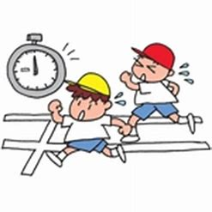
令和元年
青峰校区
健康フェスタ
健康フェスタ
と き １１月１０日(日)
※雨天時 青峰小体育館
と こ ろ 青峰小学校グラウンド（体育館）
集 合 午前 9：00
競技開始 午前 9：35
※競技は１人２種目まで参加できます。
※自治委員に申込んで下さい。
＝青峰校区まちづくり振興会＝

